Slide 1
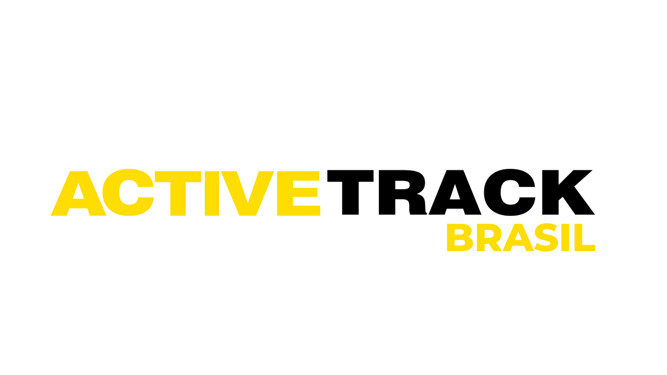
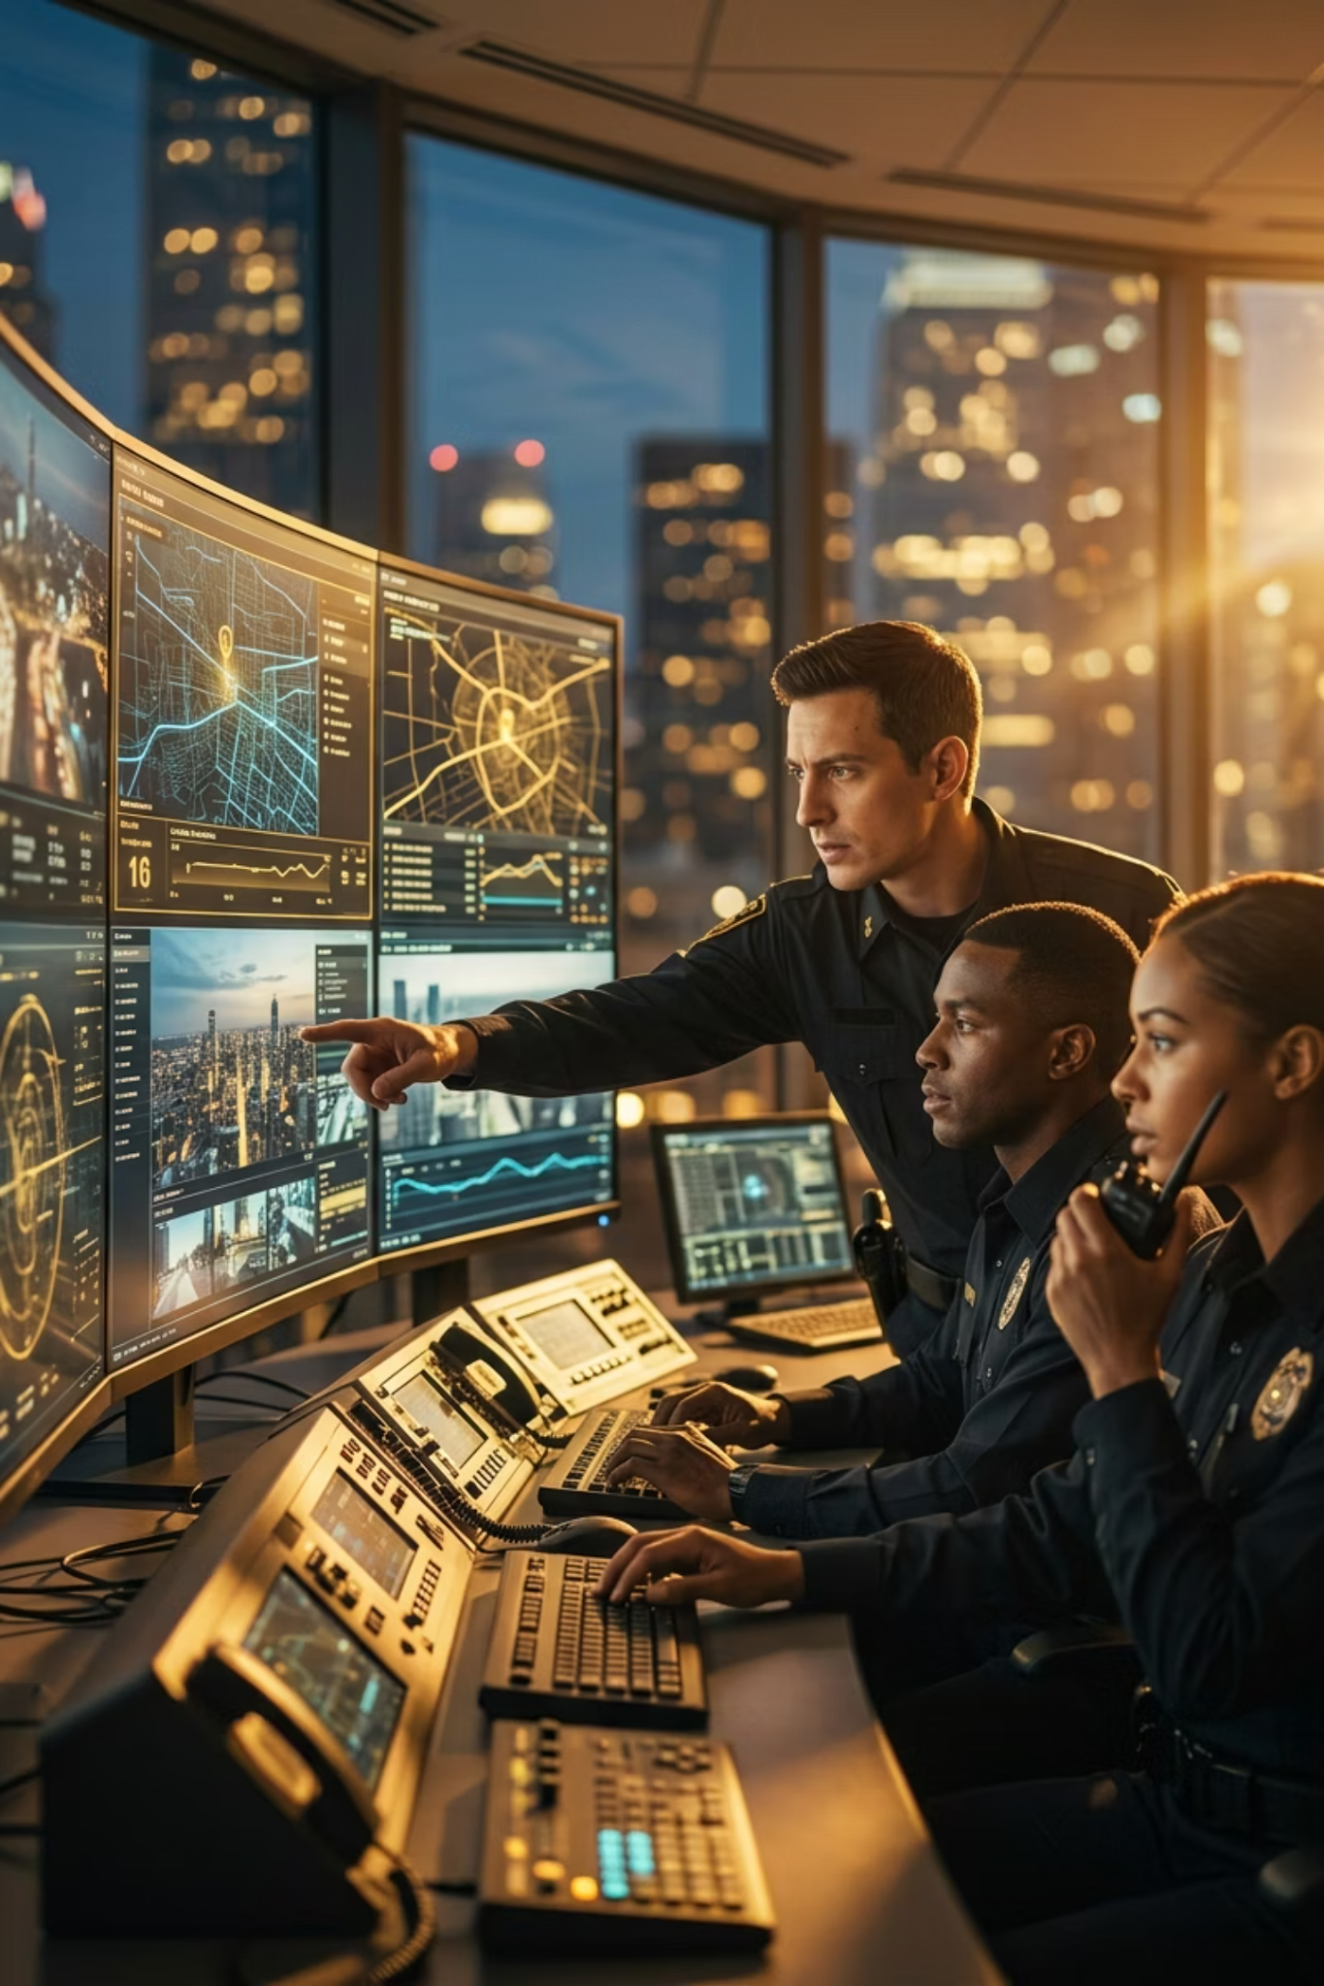

Active Patrol
Gestão Inteligente de Patrulhamento e Monitoramento Operacional
Controle total da operação. Em tempo real. Na palma da sua mão.

Slide 2

O Problema que Você Conhece Bem
Sem Rastreabilidade
Impossível comprovar que as rondas foram feitas corretamente
Comunicação Falha
Equipes em campo sem canal confiável com a central
Processos Manuais
Planilhas, papel e controles ultrapassados que geram erros
Baixa Visibilidade
Gestores sem informação em tempo real sobre o que acontece no campo

Slide 3
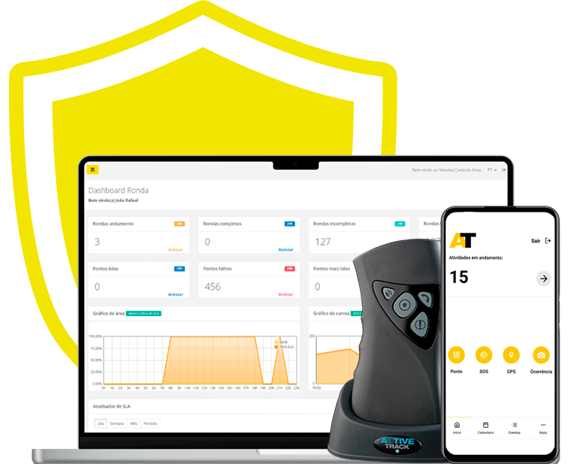
A Solução: Active Patrol
Uma plataforma integrada que digitaliza, monitora e comprova cada etapa da sua operação de segurança.
Gestão de Rondas
Roteiros digitais com comprovação automática
Rastreamento em Tempo Real
GPS contínuo de todas as equipes em campo
Auditoria Completa
Histórico detalhado de atividades e ocorrências
Comunicação Integrada
Central e campo conectados em tempo real

Slide 4



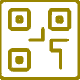


Recursos Inteligentes
Tecnologia projetada para cada detalhe da operação de segurança.
GPS em Tempo Real
Botão de Pânico
Localização contínua de cada agente em campo
Acionamento imediato em situações de risco
Registro Fotográfico
QR Code / NFC / RFID
Evidências visuais vinculadas a cada ponto de ronda
Check-in preciso em checkpoints físicos
Relatórios Automáticos
Monitoramento Mobile
Dados operacionais gerados sem esforço manual
Gestão completa pelo smartphone, a qualquer hora

Slide 5
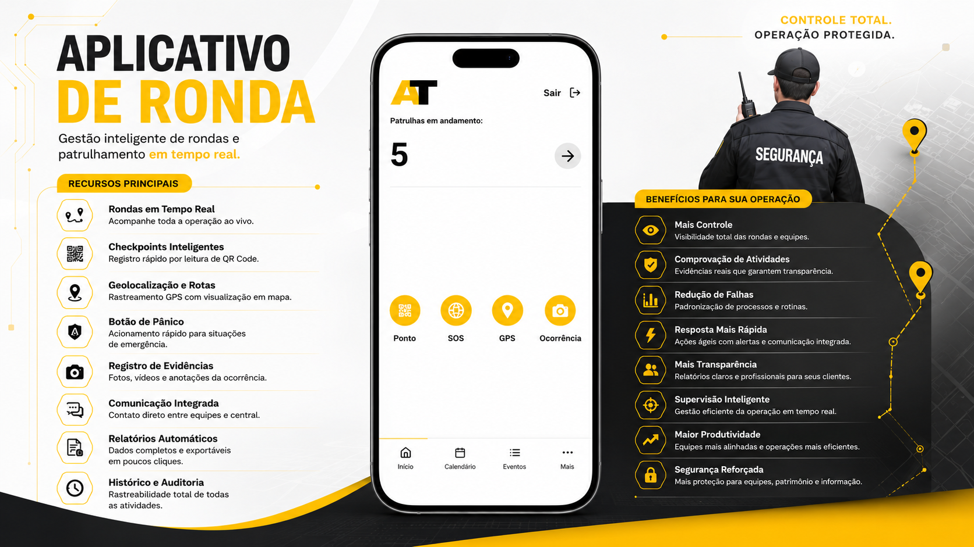

Slide 6
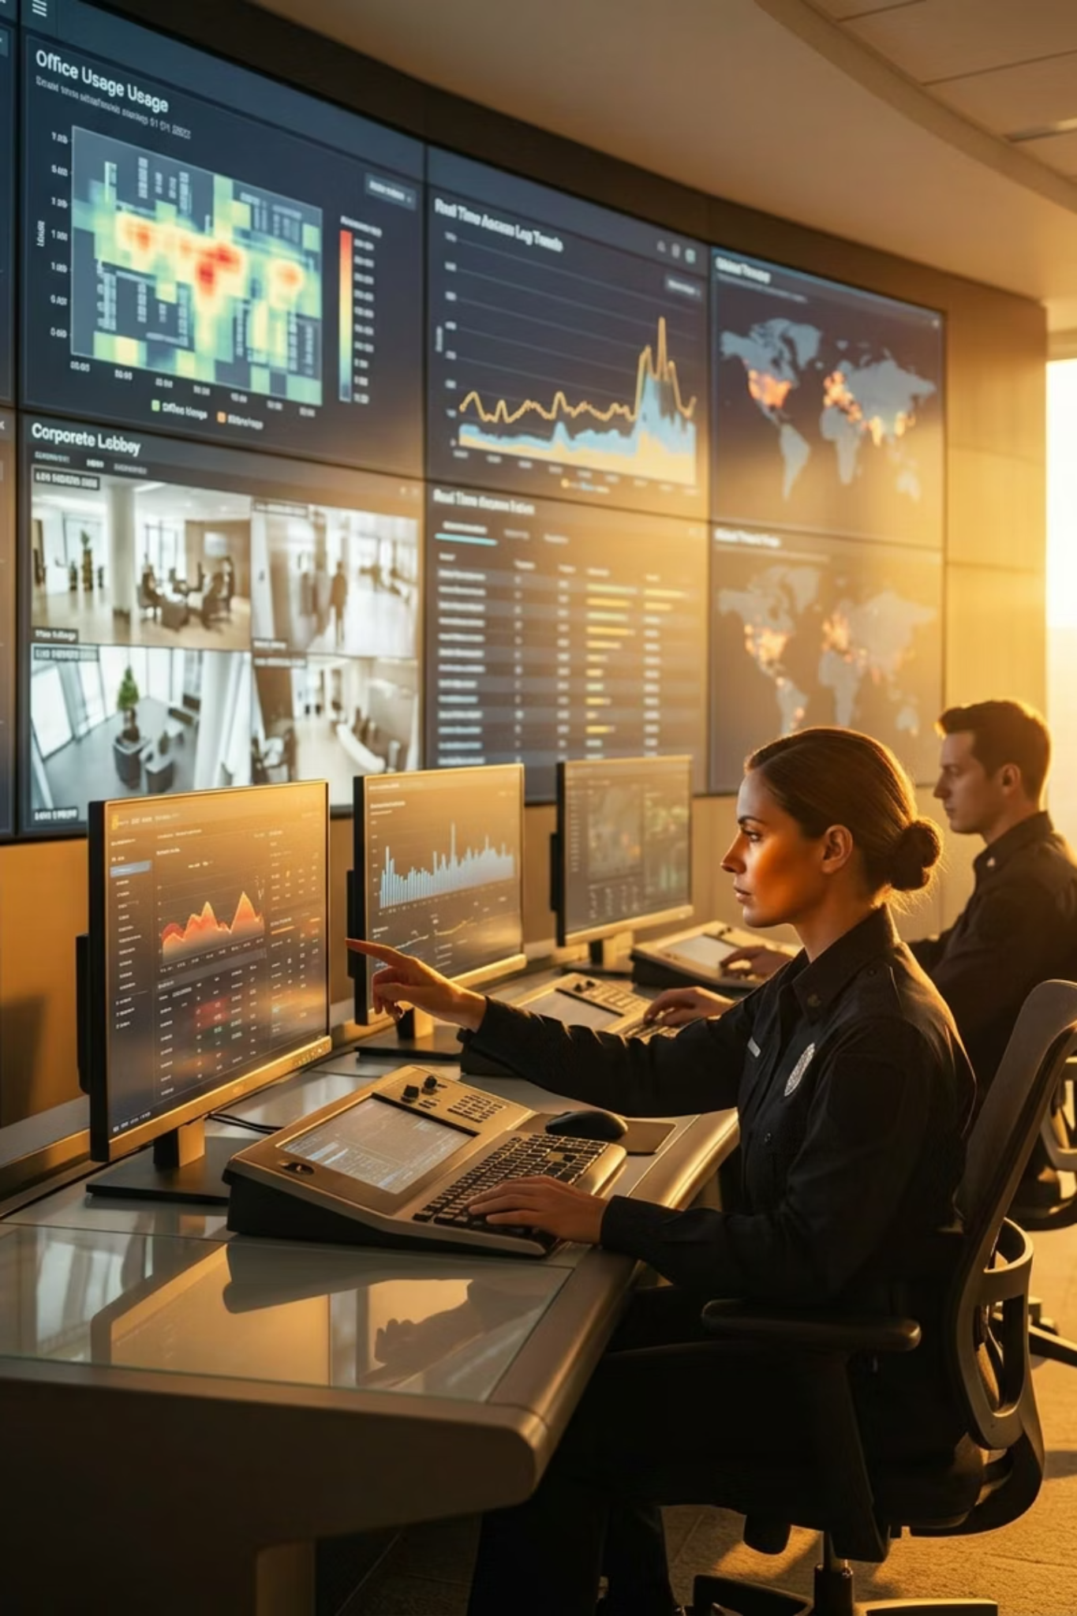

Benefícios Reais para a Sua Operação
Controle
Visibilidade total de cada agente e atividade
Transparência
Relatórios automáticos para seus clientes
Velocidade
Resposta mais rápida a ocorrências e emergências
Produtividade
Menos tempo em burocracia, mais foco na operação

Slide 7

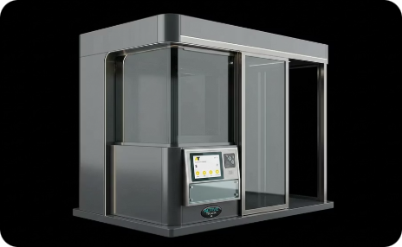
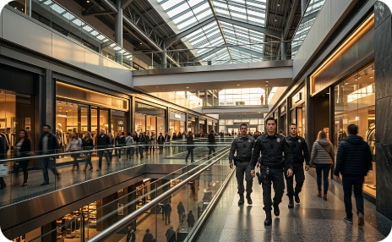
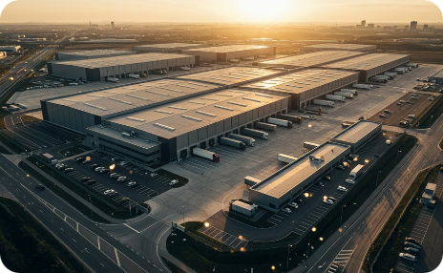
Segmentos Atendidos
A Active Patrol atende operações de qualquer porte e segmento — onde há segurança, há uma solução.
Segurança Patrimonial
Condomínios
Shoppings & Varejo
Indústria & Logística
Empresas e vigilância privada
Residenciais e comerciais
Alto fluxo de pessoas e ativos
Plantas, galpões e frotas

Slide 8





Por que Active Patrol?
Tecnologia Nossa
Criamos e fabricamos nossos próprios produto para te
Operação Integrada
Hardware + Software + App em um único ecossistema
Escalável
Do time pequeno à grande operação corporativa
Inteligência Operacional
Dados que geram decisões mais rápidas e precisas

